Slide 1

Муниципальное бюджетное дошкольное образовательное учреждение детский сад № 5 рабочего поселка Хор муниципального района имени Лазо Хабаровского края
Георгиевская ленточка: символ памяти и уважения
  Выполнили:
  Климентьева Е.А.-учитель-логопед
  Веренкова Н.А.-воспитатель
  Рябчикова В.А.- воспитатель
  Москаленко М.В.- воспитатель
  2026 г

Slide 2

Историческое значение Георгиевской ленточки
Георгиевская ленточка появилась в XVIII веке как символ награды за храбрость. Черный цвет символизирует порох, оранжевый — огонь. Георгиевская ленточка символизирует подвиги российских воинов, память о Великой Отечественной войне и является инструментом патриотического воспитания. Она напоминает о героизме предков, их жертвах и достижениях, способствуя сохранению исторической памяти и воспитанию патриотизма у молодого поколения, служит инструментом патриотического воспитания детей в дошкольных учреждениях, укрепляя связь поколений и уважение к истории.

Slide 3
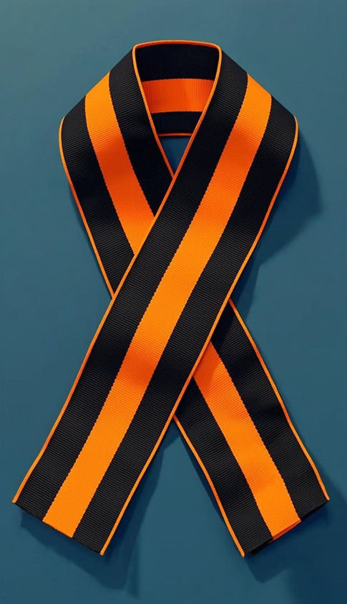
Роль в современной России
Георгиевская ленточка стала неотъемлемым символом Дня Победы, подчеркивая уважение к ветеранам и героизму предков.
Широко используется в общественных мероприятиях, шествиях и акциях, способствуя единению и патриотическому воспитанию.
Влияние на формирование патриотических ценностей среди молодежи, напоминая о важности исторической памяти и преемственности поколений.

Slide 4
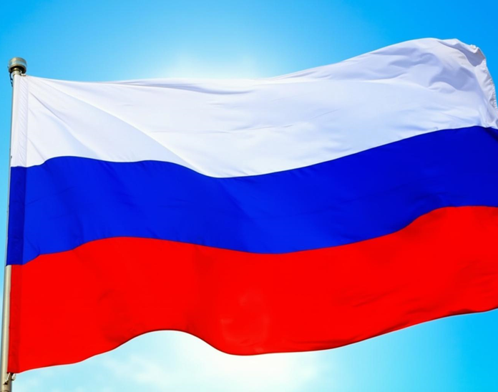
Международный статус Георгиевской ленточки
Георгиевская ленточка используется в более чем 50 странах мира.
Международные акции, такие как «Георгиевская ленточка», проводятся ежегодно в разных странах.
Восприятие символа различается: в одних странах он воспринимается как символ победы, в других вызывает споры и дискуссии.

Slide 5
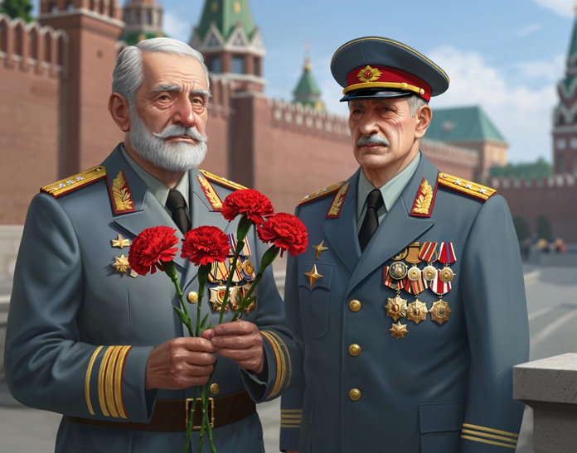
Роль Георгиевской ленточки в воспитании
Георгиевская ленточка укрепляет связь поколений, передавая память о подвигах предков.
Воспитывает уважение к истории, формируя понимание важности сохранения традиций.
Формирует патриотические чувства, способствуя развитию гордости за свою страну и ее героев.

Slide 6
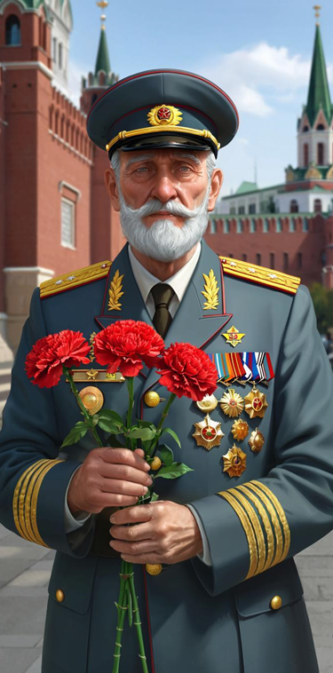
Влияние на детей
Развитие интереса к истории: дети узнают о подвигах предков, что формирует их историческое сознание.
Формирование уважения к ветеранам: встречи с ветеранами помогают детям понять важность их вклада в победу.
Укрепляет связь поколений, передавая опыт и знания от старших к младшим.
Воспитывает уважение к истории, знакомя детей с подвигами предков.
Формирует патриотические чувства, развивая гордость за свою страну и её героев.

Slide 7

Практическое применение
Использование в дизайне: Георгиевская ленточка активно применяется в оформлении праздничных мероприятий, сувениров и одежды.
Применение в рекламе: Лента используется в рекламных кампаниях, подчеркивая патриотическую направленность брендов.
Влияние на моду: В последние годы ленточка стала элементом модных коллекций, демонстрируя актуальность символа в современной культуре.

Slide 8
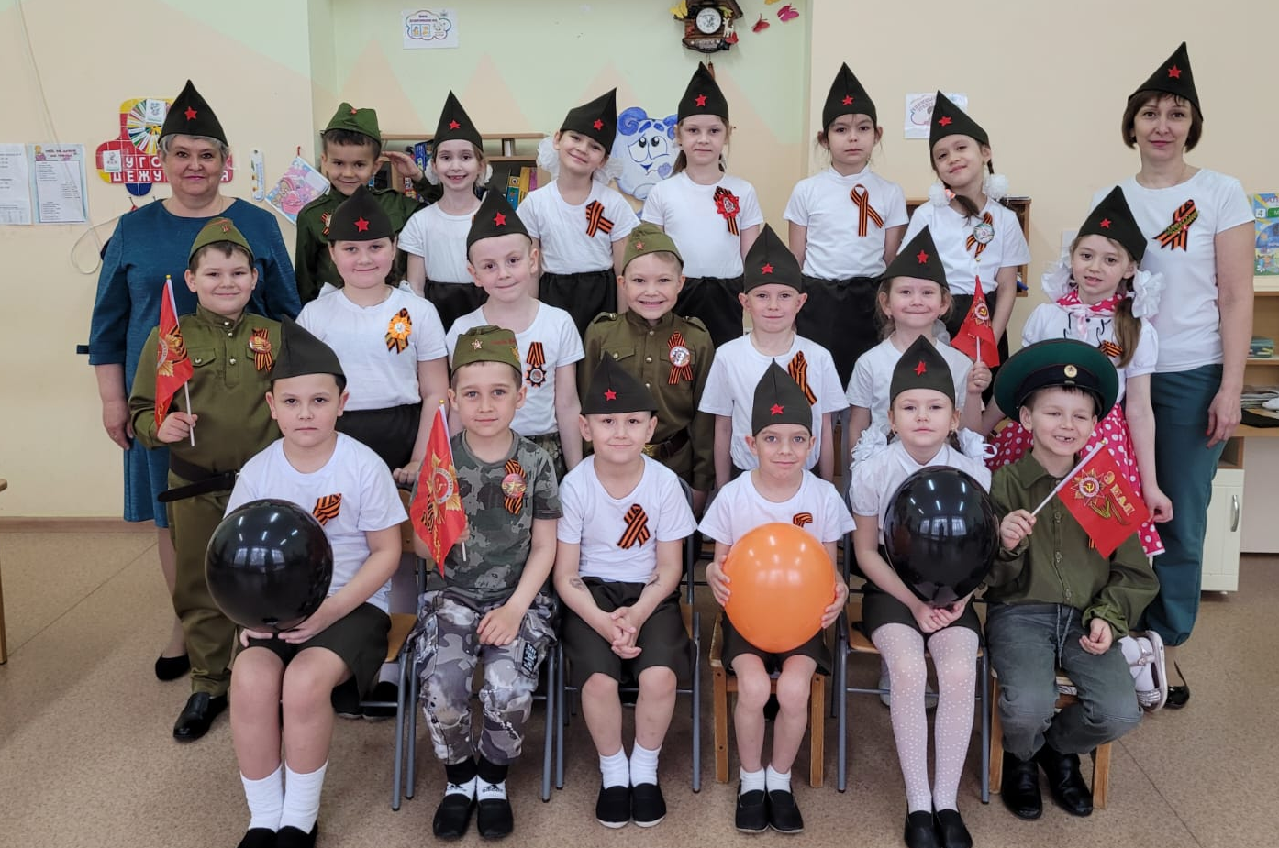
Практика применения символа памяти в работе коллектива МБДОУ д/с No 5
• В коллективе проводится тематическая неделя памяти, включая встречи с ветеранами войны. Символ памяти используется в оформлении интерьера группы. Организуются конкурсы рисунков и поделок на тему памяти и традиции. Георгиевская ленточка стала символом патриотического воспитания в МБДОУ д/с No 5, объединяя усилия сотрудников и детей в деле сохранения исторической памяти.

Slide 9

Значение для молодежи
Георгиевская ленточка воспитывает патриотизм, формируя у молодежи чувство гордости за страну и уважение к истории.
Молодежь активно участвует в акциях, распространяя символ и поддерживая традиции празднования Дня Победы.
Лента играет важную роль в формировании ценностей, таких как героизм, мужество и патриотизм.

Slide 10

Критика и споры
Причины критики: политические и идеологические разногласия, неправильное использование символа.
Споры вокруг символа: вопросы аутентичности и исторического контекста.
Позиция властей: поддержка и защита символа как важного элемента патриотического воспитания.

Slide 11
Перспективы развития
Будущее символа: сохранение исторической памяти и патриотического воспитания.
Возможные изменения: адаптация к современным реалиям и культурным трендам.
Роль в будущем: укрепление единства и гордости за страну.
Расширение форматов мероприятий: организация квестов, викторин и интерактивных уроков.
Включение новых элементов в программу: создание тематических уголков и проведение мастер-классов.
Повышение уровня вовлеченности: привлечение родителей и местных сообществ к участию в мероприятиях.

Slide 12

Итоги и выводы
Георгиевская ленточка — важный символ памяти, напоминающий о подвигах российских воинов и Великой Отечественной войне.
Эффективный инструмент патриотического воспитания, способствующий формированию уважения к истории и ветеранам.
Способствует сохранению исторической памяти, объединяя усилия сотрудников и детей в МБДОУ д/с № 5.

Slide 13
Спасибо за внимание!

